Slide 1
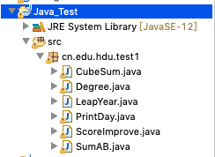
Readme
因在线系统出现故障，请在本地完成以下5道编程题
请参考右图，规范构建本地目录（做到结构清晰）
输入输出范例：参见 (Page-2~5)
第一题：判断并输出闰年 (Page-6)
第二题：整数拆分求立方和 (Page-7)
第三题：输出成绩的提高比例 (Page-8)
第四题：摄氏温度与华氏温度的转换 (Page-9)
第五题：输出天数 (Page-10)
请按要求发送到邮箱 (Page-11)：278300377@qq.com

Slide 2
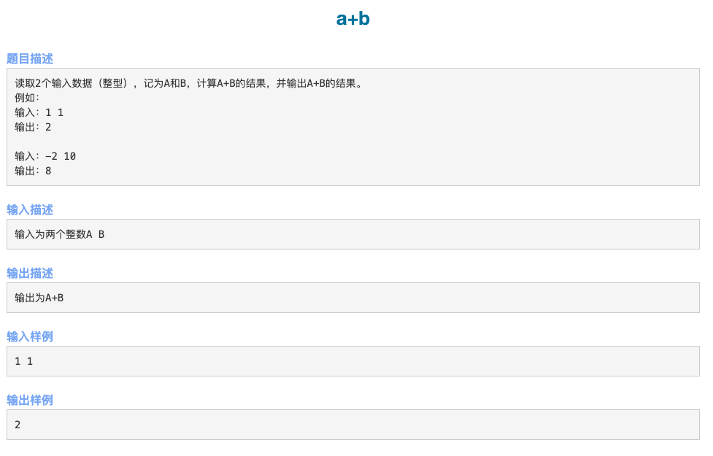
输入输出范例

Slide 3
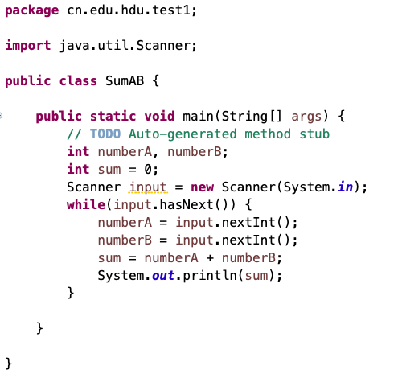
输入输出范例
import行作用是导入与读取输入数据有关的包（请添加）

Slide 4
输入输出范例
打开一个“标准输入”，标识符为input（需要输入数据的题目请添加）

Slide 5
输入输出范例
通过循环不断地等待用户键盘输入
input.nextInt()读取一个整数；input.nextDouble()读取一个双精度浮点数

Slide 6
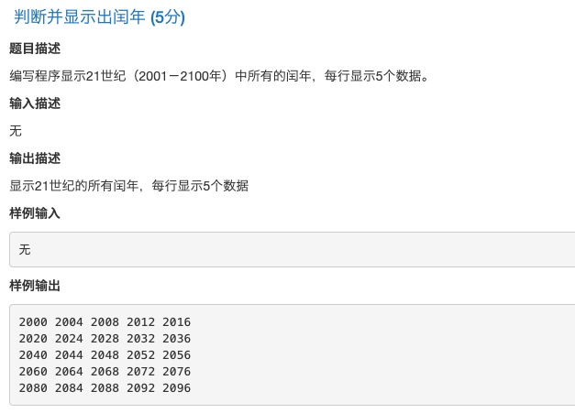
循环：用到循环语句遍历所有年份
闰年：该年可以被4整除但不能被100整除，或可被400整除
注意：输出格式是一行5个年份，用空格隔开
输出：System.out.print()为不换行的输出
System.out.println()为换行的输出

Slide 7
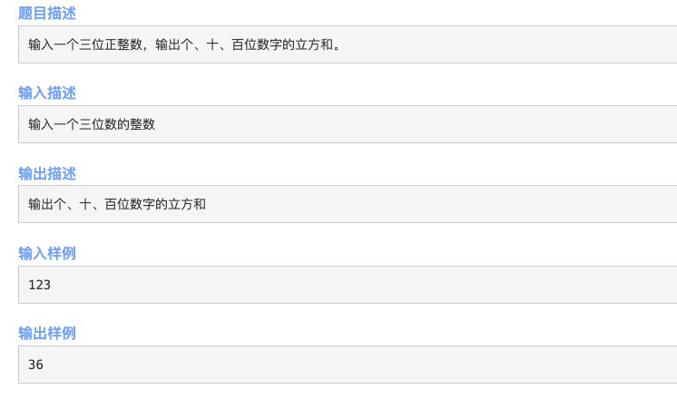
整数拆分求立方
用除法“/”和取余“%”操作把个、十、百的数字取出来

Slide 8
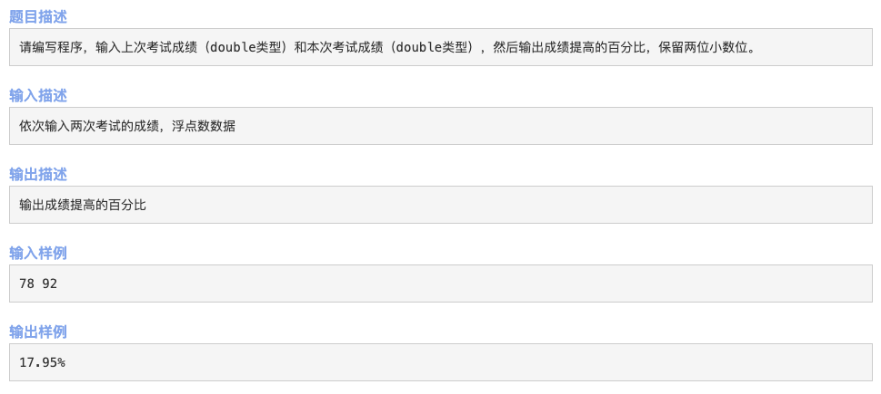
输出格式：请百度搜索Java中如何控制显示2位小数
方法1：采用String.format()将结果转成带有两位小数的字符串再打印输出
方法2：采用System.out.printf()直接进行格式化输出
https://www.matools.com/api/java8 JAVA8中文API

Slide 9
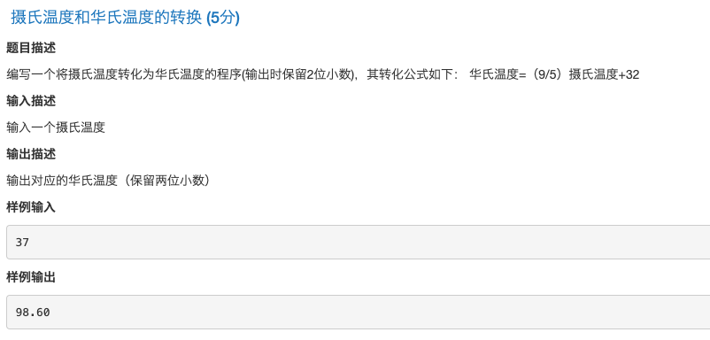
注意：
1. 输入是浮点数，因此请用double类型
2. 9/5+32这个计算请注意精度，如果直接9/5得到的结果是整型，请考虑类型转换
3. 保留两位小数

Slide 10
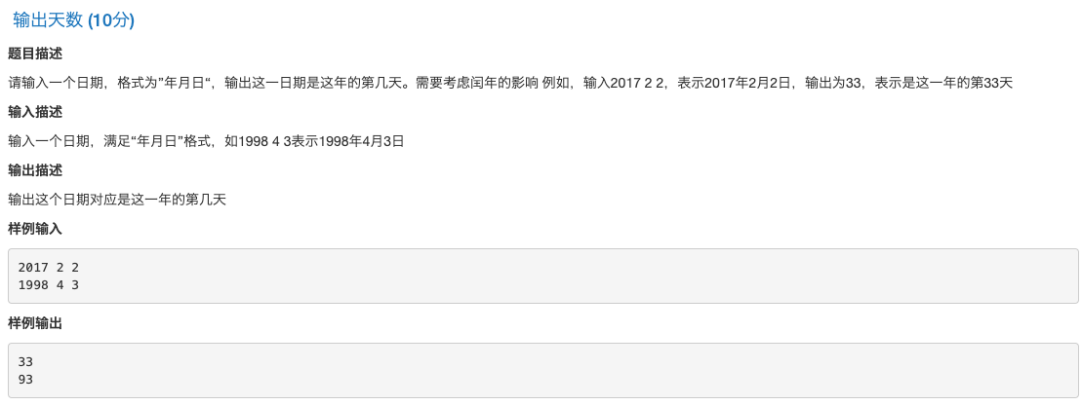
注意：
这里可以用数组，请先查阅并尝试使用
也可以不用数组实现

Slide 11
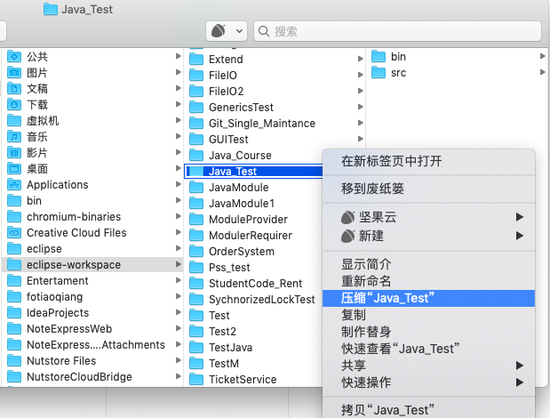
提交作业
在文件系统中找到项目所在目录
压缩，zip, rar等格式，如 Java_Test.zip
将压缩包发送至：278300377@qq.com
邮件主题：姓名-学号-上机1，如 小明-20212345-上机1
截止日期：第4周上课前

